Slide 1
第5章 总体设计
5.1 设计过程
5.2 设计原理
5.3 启发规则
5.4 描绘软件结构的图形工具
5.5 面向数据流的设计方法
5.6 小结

Slide 2
总体设计的基本目的就是回答“概括地说，系统应该如何实现?”这个问题，因此，总体设计又称为概要设计或初步设计。
1、 通过这个阶段的工作将划分出组成系统的物理元素——程序、文件、数据库、人工过程和文档等等，但是每个物理元素仍然处于黑盒子级，这些黑盒子里的具体内容将在以后仔细设计。
2、 总体设计阶段的另一项重要任务是设计软件的结构，也就是要确定系统中每个程序是由哪些模块组成的，以及这些模块相互间的关系。

Slide 3
根据需求分析阶段得到的数据流图，设想各种可能的方案。
然后分析员从这些方案中选取若干个合理方案，为每个合理方案都准备一份系统流程图，列出组成系统的所有物理元素，进行成本/效益分析。
分析员再综合分析这些合理的方案，从中选出一个最佳方案向用户推荐。
如果用户接受了推荐的方案，分析员应该进一步为其设计软件结构，进行必要的数据库设计，确定测试要求并且制定测试计划。

Slide 4
总体设计的必要性：
可以站在全局高度上，花较少成本，从较抽象的层次上分析对比多种可能的系统实现方案和软件结构，从中选出最佳方案和最合理的软件结构，从而用较低成本开发出较高质量的软件系统。

Slide 5
5.1 设计过程
总体设计过程通常由两个主要阶段组成：
系统设计阶段，确定系统的具体实现方案；
结构设计阶段，确定软件结构。
典型的总体设计过程包括下述9个步骤：
1. 设想供选择的方案
考虑各种可能的实现方案，并且力求从中选出最佳方案。在总体设计阶段开始时只有系统的逻辑模型，分析员有充分的自由分析比较不同的物理实现方案，一旦选出了最佳的方案，将能大大提高系统的性能/价格比。

Slide 6
2. 选取几个合理方案
从前一步得到的一系列供选择的方案中选取若干个合理的方案，通常至少选取低成本、中等成本和高成本的三种方案。
对每个合理的方案分析员都应该准备下列4份资料：
(1) 系统流程图；
(2) 组成系统的物理元素清单；
(3) 成本/效益分析；
(4) 实现这个系统的进度计划。

Slide 7
3. 推荐最佳方案
分析员应该综合分析对比各种合理方案的利弊，推荐一个最佳的方案，并且为推荐的方案制定详细的实现计划。
用户和有关的技术专家应该认真审查分析员所推荐的最佳系统。
在使用部门的负责人也接受了分析员所推荐的方案之后，将进入总体设计过程的下一个重要阶段——结构设计。

Slide 8
4. 功能分解
为了最终实现目标系统，必须设计出组成这个系统的所有程序和文件(或数据库)。

Slide 9
5. 设计软件结构
通常程序中的一个模块完成一个适当的子功能。应该把模块组织成良好的层次系统，顶层模块调用它的下层模块以实现程序的完整功能，每个下层模块再调用更下层的模块，最下层的模块完成最具体的功能。
软件结构(即由模块组成的层次系统)可以用层次图或结构图来描绘。

Slide 10
6. 设计数据库
对于需要使用数据库的那些应用系统，软件工程师应该在需求分析阶段所确定的系统数据需求的基础上，进一步设计数据库。
7. 制定测试计划
在软件开发的早期阶段考虑测试问题，能促使软件设计人员在设计时注意提高软件的可测试性。

Slide 11
8. 书写文档
总体设计的结果——这个阶段应完成的文档：
(1) 系统说明：包括用系统流程图描绘的系统构成方案，组成系统的物理元素清单，成本/效益分析；对最佳方案的概括描述，精化的数据流图，用层次图或结构图描绘的软件结构，用IPO图或其他工具描述的各个模块的算法，模块间的接口关系，以及需求、功能和模块三者之间的交叉参照关系等等。
(2) 用户手册：根据总体设计阶段的结果，修改更正在需求分析阶段产生的初步的用户手册。

Slide 12
(3) 测试计划：包括测试策略，测试方案，预期的测试结果，测试进度计划等等。
(4) 详细的实现计划
(5) 数据库设计结果
9. 审查和复审
最后应该对总体设计的结果进行严格的技术审查，在技术审查通过之后再由使用部门的负责人从管理角度进行复审。

Slide 13
5.2 设计原理
5.2.1 模块化
模块是由边界元素限定的相邻程序元素（例如，数据说明，可执行的语句）的序列，而且有一个总体标识符代表它。
按照模块的定义，过程、函数、子程序和宏等，都可作为模块。
面向对象方法学中的对象是模块，对象内的方法（或称为服务）也是模块。
模块是构成程序的基本构件。

Slide 14
模块化就是把程序划分成独立命名且可独立访问的模块，每个模块完成一个子功能，把这些模块集成起来构成一个整体，可以完成指定的功能满足用户的需求。
有人说，模块化是为了使一个复杂的大型程序能被人的智力所管理。如果一个大型程序仅由一个模块组成，它将很难被人所理解。

Slide 15
设函数C(x)定义问题x的复杂程度，函数E(x)确定解决问题x需要的工作量(时间)。
对于两个问题P1和P2，如果C(P1)>C(P2)
显然E(P1)>E(P2)
根据人类解决一般问题的经验，另一个有趣的规律是C(P1+P2)>C(P1)+C(P2)
所以：E(P1+P2)>E(P1)+E(P2)
这个不等式导致“各个击破”的结论——把复杂的问题分解成许多容易解决的小问题，原来的问题也就容易解决了。这就是模块化的根据。

Slide 16
由上面的不等式似乎还能得出下述结论：如果无限地分割软件，最后为了开发软件而需要的工作量也就小得可以忽略了。事实上，还有另一个因素在起作用，从而使得上述结论不能成立：设计模块间接口所需要的工作量。

Slide 17
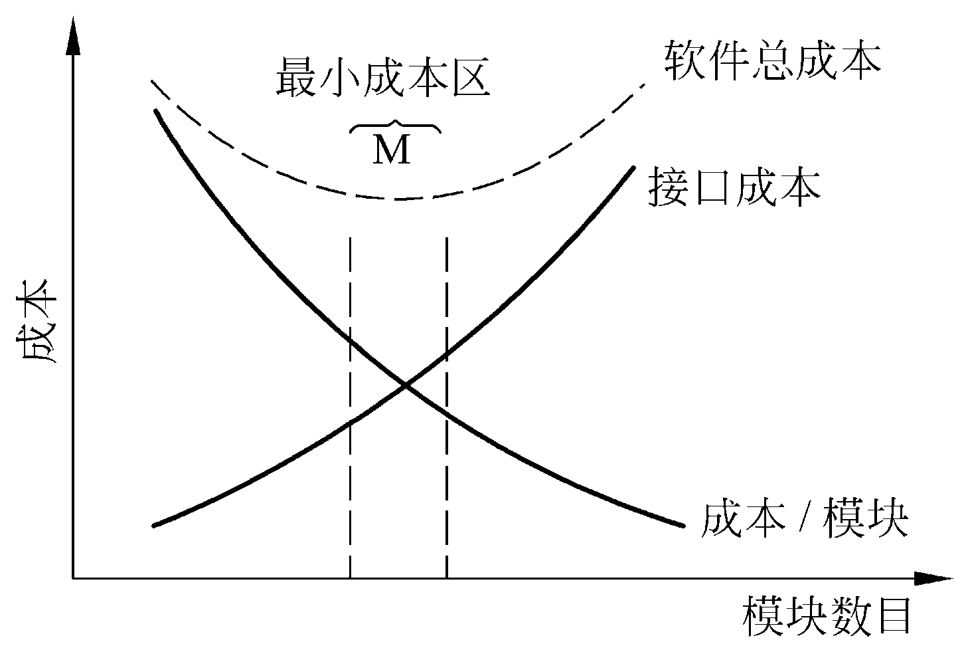
图5.1 模块化和软件成本

Slide 18
模块化的好处：
采用模块化原理可以使软件结构清晰，不仅容易设计也容易阅读和理解。
因为程序错误通常局限在有关的模块及它们之间的接口中，所以模块化使软件容易测试和调试，因而有助于提高软件的可靠性。
因为变动往往只涉及少数几个模块，所以模块化能够提高软件的可修改性。
模块化也有助于软件开发工程的组织管理，一个复杂的大型程序可以由许多程序员分工编写不同的模块，并且可以进一步分配技术熟练的程序员编写困难的模块。

Slide 19
5.2.2 抽象
人类在认识复杂现象的过程中使用的最强有力的思维工具是抽象。人们在实践中认识到，在现实世界中一定事物、状态或过程之间总存在着某些相似的方面(共性)。把这些相似的方面集中和概括起来，暂时忽略它们之间的差异，这就是抽象。
或者说抽象就是抽出事物的本质特性而暂时不考虑它们的细节。

Slide 20
5.2.3 逐步求精
逐步求精是人类解决复杂问题时采用的基本方法，也是许多软件工程技术（例如，规格说明技术，设计和实现技术）的基础。可以把逐步求精定义为：“为了能集中精力解决主要问题而尽量推迟对问题细节的考虑。”
逐步求精之所以如此重要，是因为人类的认知过程遵守Miller法则：一个人在任何时候都只能把注意力集中在（7±2）个知识块上。

Slide 21
但是，在开发软件的过程中，软件工程师在一段时间内需要考虑的知识块数远远多于7。例如，一个程序通常不止使用7个数据，一个用户也往往有不止7个方面的需求。
逐步求精方法的强大作用就在于，它能帮助软件工程师把精力集中在与当前开发阶段最相关的那些方面上，而忽略那些对整体解决方案来说虽然是必要的。

Slide 22
抽象与求精是一对互补的概念。
抽象使得设计者能够说明过程和数据，同时却忽略低层细节。事实上，可以把抽象看作是一种通过忽略多余的细节同时强调有关的细节，而实现逐步求精的方法。
求精则帮助设计者在设计过程中逐步揭示出低层细节。
这两个概念都有助于设计者在设计演化过程中创造出完整的设计模型。

Slide 23
5.2.4 信息隐藏和局部化
信息隐藏原理：应该这样设计和确定模块，使得一个模块内包含的信息(过程和数据)对于不需要这些信息的模块来说，是不能访问的。
局部化：把一些关系密切的软件元素物理地放得彼此靠近。在模块中使用局部数据元素是局部化的一个例子。显然，局部化有助于实现信息隐藏。

Slide 24
5.2.5 模块独立
每个模块完成一个相对独立的特定子功能，并且和其他模块之间的关系很简单。
模块独立的概念是模块化、抽象、信息隐藏和局部化概念的直接结果。
开发具有独立功能而且和其他模块之间没有过多的相互作用的模块，就可以做到模块独立。

Slide 25
模块的独立程度可以由两个标准度量：内聚和耦合。
耦合：衡量不同模块彼此间互相依赖(连接)的紧密程度。
内聚：衡量一个模块内部各个元素彼此结合的紧密程度。

Slide 26
1、内聚
内聚标志一个模块内各个元素彼此结合的紧密程度，它是信息隐藏和局部化概念的自然扩展。
设计时应该力求做到高内聚。
内聚和耦合是密切相关的，模块内的高内聚往往意味着模块间的松耦合。实践表明内聚更重要，应该把更多注意力集中到提高模块的内聚程度上。

Slide 27
如果一个模块完成一组任务，这些任务彼此间即使有关系，关系也很松散，就叫做偶然内聚。有时在写完一个程序之后，发现一组语句在两处或多处出现，于是把这些语句作为一个模块。
在偶然内聚的模块中，各种元素之间没有实质性联系，很可能在一种应用场合需要修改这个模块，在另一种应用场合又不允许这种修改，从而陷入困境。
如果一个模块完成的任务在逻辑上属于相同或相似的一类，则称为逻辑内聚。
如果一个模块包含的任务必须在同一段时间内执行，就叫时间内聚。

Slide 28
中内聚主要有两类：
如果一个模块内的处理元素是相关的，而且必须以特定次序执行，则称为过程内聚。
如果模块中所有元素都使用同一个输入数据和(或)产生同一个输出数据，则称为通信内聚。

Slide 29
高内聚也有两类：
如果一个模块内的处理元素和同一个功能密切相关，而且这些处理必须顺序执行(通常一个处理元素的输出数据作为下一个处理元素的输入数据)，则称为顺序内聚。
如果模块内所有处理元素属于一个整体，完成一个单一的功能，则称为功能内聚。功能内聚是最高程度的内聚。

Slide 30
(1) 偶然内聚
模块内各部分间无联系
A
……
B
……
C
……
MOVE O TO R
READ FILE F
MOVE S TO T
MOVE O TO S
MOVE O TO R
READ FILE F
MOVE S TO T
MOVE O TO S
MOVE O TO R
READ FILE F
MOVE S TO T
MOVE O TO S
M
M
M
MOVE O TO R
READ FILE F
MOVE S TO T
MOVE O TO S
M
模块M中的语句没有任何联系。缺点：可理解性差， 可修改性差。

Slide 31
(2) 逻辑内聚
把几种相关功能(逻辑上相似的功能)组合在一模块内,每次调用由传给模块的参数确定执行哪种功能。
A
B
C
公用代码段
E
F
G
E、F、G逻辑功能相似，组成新模块X
A1
B1
C1
A
B
C
公用代码段
X
X模块内部逻辑

Slide 32
(3) 时间内聚
模块完成的功能必须在同一时间内执行，这些功能只
因时间因素关联在一起。
例如：初始化系统模块、
系统结束模块、
紧急故障处理模块等。

Slide 33
(4) 过程内聚
模块内各处理成分相关，且必须以特定次序执行。
读入
成绩单
审查
成绩单
统计
成绩
打印
成绩
读入并审查
成绩单
统计并打印
成绩

Slide 34
(5) 通信内聚
模块内各部分使用相同的输入数据，或产生
相同的输出结果。
职工工资报表
产生工资报表
职工工资记录
平均工资
计算平均工资

Slide 35
(6)顺序内聚
一个内部成分的输出是另一个内部成分的输入，将它们合起来。
输入用户名、密码
验证身份信息
按用户权限显示菜单

Slide 36
(7) 功能内聚
模块仅包括为完成某个功能所必须的所有成分。
(模块所有成分共同完成一个功能，缺一不可 )
内聚性最强
输入用户名、密码
验证身份信息
按用户权限显示菜单

Slide 37
给上述七种内聚的优劣评分，将得到如下结果：
功能内聚 10分 时间内聚 3分
顺序内聚 9分 逻辑内聚 1分
通信内聚 7分 偶然内聚 0分
过程内聚 5分
事实上，没有必要精确确定内聚的级别。重要的是设计时力争做到高内聚，并且能够辨认出低内聚的模块，有能力通过修改设计提高模块的内聚程度降低模块间的耦合程度，从而获得较高的模块独立性。

Slide 38
2、耦合
耦合是对一个软件结构内不同模块之间互连程度的度量。耦合强弱取决于模块间接口的复杂程度，进入或访问一个模块的点，以及通过接口的数据。

Slide 39
在软件设计中应该追求尽可能松散耦合的系统。在这样的系统中可以研究、测试或维护任何一个模块，而不需要对系统的其他模块有很多了解。此外，由于模块间联系简单，发生在一处的错误传播到整个系统的可能性就很小。
因此，模块间的耦合程度强烈影响系统的可理解性、可测试性、可靠性和可维护性。

Slide 40
如果两个模块彼此间通过参数交换信息，而且交换的仅仅是数据，那么这种耦合称为数据耦合。数据耦合是低耦合。系统中至少必须存在这种耦合：某些模块的输出数据作为另一些模块的输入数据。
如果传递的信息中有控制信息(尽管有时这种信息以数据的形式出现)，则这种耦合称为控制耦合。
当把整个数据结构作为参数传递而被调用的模块只需要使用其中一部分数据元素时，就出现了特征耦合：被调用的模块可以使用的数据多于它确实需要的数据，这将导致对数据的访问失去控制。
当两个或多个模块通过一个公共数据环境相互作用时，它们之间的耦合称为公共环境耦合。公共环境可以是全程变量、共享的通信区、内存的公共覆盖区、任何存储介质上的文件、物理设备等等。

Slide 41
最高程度的耦合是内容耦合。如果出现下列情况之一，两个模块间就发生了内容耦合：
一个模块访问另一个模块的内部数据；
一个模块不通过正常入口而转到另一个模块的内部；
两个模块有一部分程序代码重叠(只可能出现在汇编程序中)；
一个模块有多个入口(这意味着一个模块有几种功能)。

Slide 42
(1) 非直接耦合
两个模块没有直接关系(模块1和模块2)，模块独立性最强。
模块1
模块2
模块3
模块4

Slide 43
(2) 数据耦合
一模块调用另一模块时，被调用模块的输入、输出都是简单的数据，属松散耦合。
开发票
单价
数量
金额
计算水费

Slide 44
(3) 特征耦合
如两个模块通过传递数据结构(不是简单数据，而是记录、数组等)加以联系，或都与一个数据结构有关系。
计算水电费
住户情况
住户情况
水费
电费
计算水费
计算电费
“住户情况”是一个数据结构，图中模块都与此数据结构有关。
“计算水费”和“计算电费”本无关，由于引用了此数据结构产生依赖关系。

Slide 45
(4) 控制耦合
一模块通过开关量、标志、名字等控制信息，明显地控制另一模块的功能。
B
读入分数
A
平均/最高?
平均/最高
成绩
计算平均分
计算最高分
B
计算平均分或最高分
输出结果

Slide 46
改控制耦合为数据耦合举例
A
平均成绩
最高成绩
B1
B2
计算平均分
计算最高分

Slide 47
(6) 公共耦合(公共数据区耦合)
一组模块引用同一个公用数据区(也称全局数据区、公共数据环境)。
公共数据区指：
全局数据结构
共享通讯区
内存公共覆盖区等

Slide 48
公共耦合举例
Ａ
Ｂ
Ａ
Ｂ
公共数据区
公共数据区
松散的公共耦合
紧密的公共耦合

Slide 49
公共耦合举例
A
模块共享一个公共数据区
B
E
C
F
D

Slide 50
(7) 内容耦合
一模块直接访问另一模块的内部信息(程序代码或数据)。
最不好的耦合形式 !!!

Slide 51
应该采取下述设计原则：
尽量使用数据耦合
少用控制耦合和特征耦合
限制公共环境耦合的范围
完全不用内容耦合

Slide 52
5.3 启发规则
人们总结的一些经验, 能给软件工程师以有益的启示，帮助他们找到改进软件设计提高软件质量的途径。
下面介绍几条启发式规则。

Slide 53
1. 改进软件结构提高模块独立性
设计出软件的初步结构以后，应该审查分析这个结构，通过模块分解或合并，力求降低耦合提高内聚。
例如，多个模块公有的一个子功能可以独立成一个模块，由这些模块调用；有时可以通过分解或合并模块以减少控制信息的传递及对全程数据的引用，并且降低接口的复杂程度。

Slide 54
2. 模块规模应该适中
经验表明，一个模块的规模不应过大，最好能写在一页纸内(通常不超过60行语句)。有人从心理学角度研究得知，当一个模块包含的语句数超过30以后，模块的可理解程度迅速下降。
过大的模块往往是由于分解不充分，但是进一步分解必须符合问题结构，一般说来，分解后不应该降低模块独立性。
过小的模块开销大于有效操作，而且模块数目过多将使系统接口复杂。

Slide 55
3. 深度、宽度、扇出和扇入都应适当
深度表示软件结构中控制的层数，它往往能粗略地标志一个系统的大小和复杂程度。深度和程序长度之间应该有粗略的对应关系，当然这个对应关系是在一定范围内变化的。如果层数过多则应该考虑是否有许多管理模块过分简单了，能否适当合并。
宽度是软件结构内同一个层次上的模块总数的最大值。一般说来，宽度越大系统越复杂。对宽度影响最大的因素是模块的扇出。

Slide 56
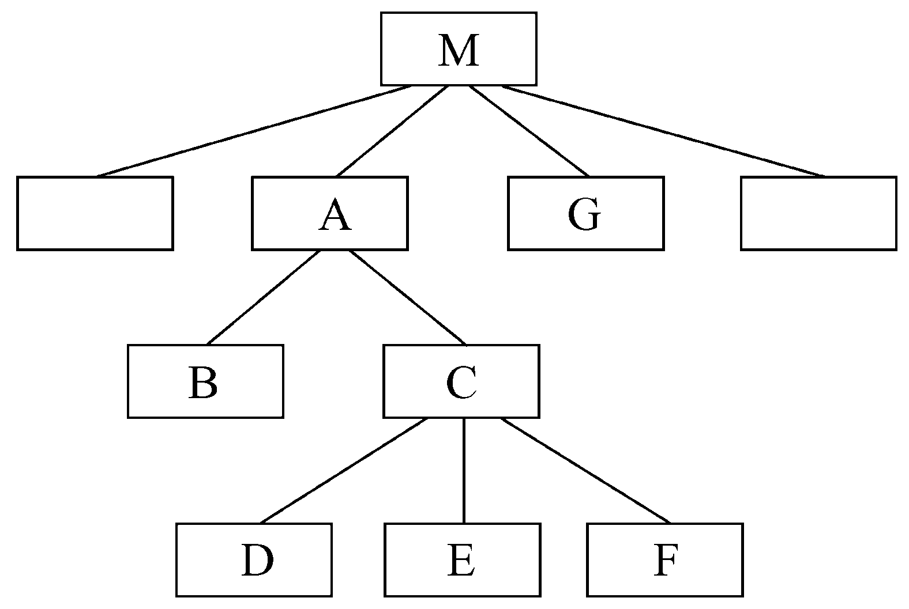
扇出是一个模块直接控制(调用)的模块数目，扇出过大意味着模块过分复杂，需要控制和协调过多的下级模块；扇出过小(例如总是1)也不好。
经验表明，一个设计得好的典型系统的平均扇出通常是3或4(扇出的上限通常是5～9)。
扇出太大一般是因为缺乏中间层次，应该适当增加中间层次的控制模块。

Slide 57
一个模块的扇入表明有多少个上级模块直接调用它，扇入越大则共享该模块的上级模块数目越多，这是有好处的，但是，不能违背模块独立原理单纯追求高扇入。
观察大量软件系统后发现，设计得很好的软件结构通常是：顶层扇出比较高，中层扇出较少，底层扇入到公共的实用模块中去(底层模块有高扇入)。

Slide 58
4. 模块的作用域应该在控制域之内
模块的作用域定义为受该模块内一个判定影响的所有模块的集合。
模块的控制域是这个模块本身以及所有直接或间接从属于它的模块的集合。
例如，在图5.2中模块A的控制域是A、B、C、D、E、F等模块的集合。
在一个设计得很好的系统中，所有受判定影响的模块应该都从属于做出判定的那个模块，最好局限于做出判定的那个模块本身及它的直属下级模块。

Slide 59
图5.2 模块的作用域和控制域

Slide 60
5. 力争降低模块接口的复杂程度
模块接口复杂是软件发生错误的一个主要原因。应该仔细设计模块接口，使得信息传递简单并且和模块的功能一致。
接口复杂或不一致(即看起来传递的数据之间没有联系)，是紧耦合或低内聚的征兆，应该重新分析这个模块的独立性。
6. 设计单入口单出口的模块
这条启发式规则警告软件工程师不要使模块间出现内容耦合。当从顶部进入模块并且从底部退出来时，软件是比较容易理解的，因此也是比较容易维护的。

Slide 61
7. 模块功能应该可以预测
如果一个模块可以当做一个黑盒子，也就是说，只要输入的数据相同就产生同样的输出，这个模块的功能就是可以预测的。
带有内部“存储器”的模块的功能可能是不可预测的。

Slide 62
5.4 描绘软件结构的图形工具
5.4.1 层次图和HIPO图
层次图用来描绘软件的层次结构。在图5.2中已经非正式地使用了层次图。虽然层次图的形式和第3.7节中介绍的描绘数据结构的层次方框图相同，但是表现的内容却完全不同。
层次图中的一个矩形框代表一个模块，方框间的连线表示调用关系而不像层次方框图那样表示组成关系。图5.3是层次图的一个例子。

Slide 63
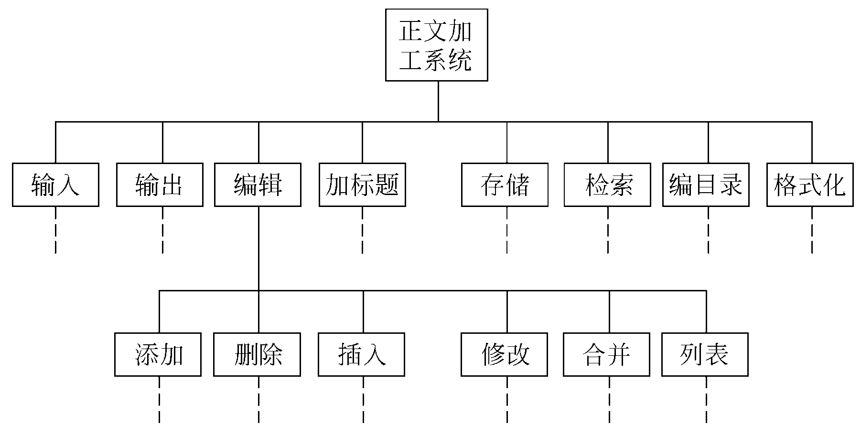
图5.3 正文加工系统的层次图

Slide 64
层次图很适于在自顶向下设计软件的过程中使用。
HIPO图是美国IBM公司发明的“层次图加输入/处理/输出图”的英文缩写。为了能使HIPO图具有可追踪性，在H图(层次图)里除了最顶层的方框之外，每个方框都加了编号。编号规则和第2.4节中介绍的数据流图的编号规则相同，例如，图5.3加了编号后得到图5.4。
和H图中每个方框相对应，应该有一张IPO图描绘这个方框代表的模块的处理过程。HIPO图中的每张IPO图内都应该明显地标出它所描绘的模块在H图中的编号，以便追踪了解这个模块在软件结构中的位置。

Slide 65
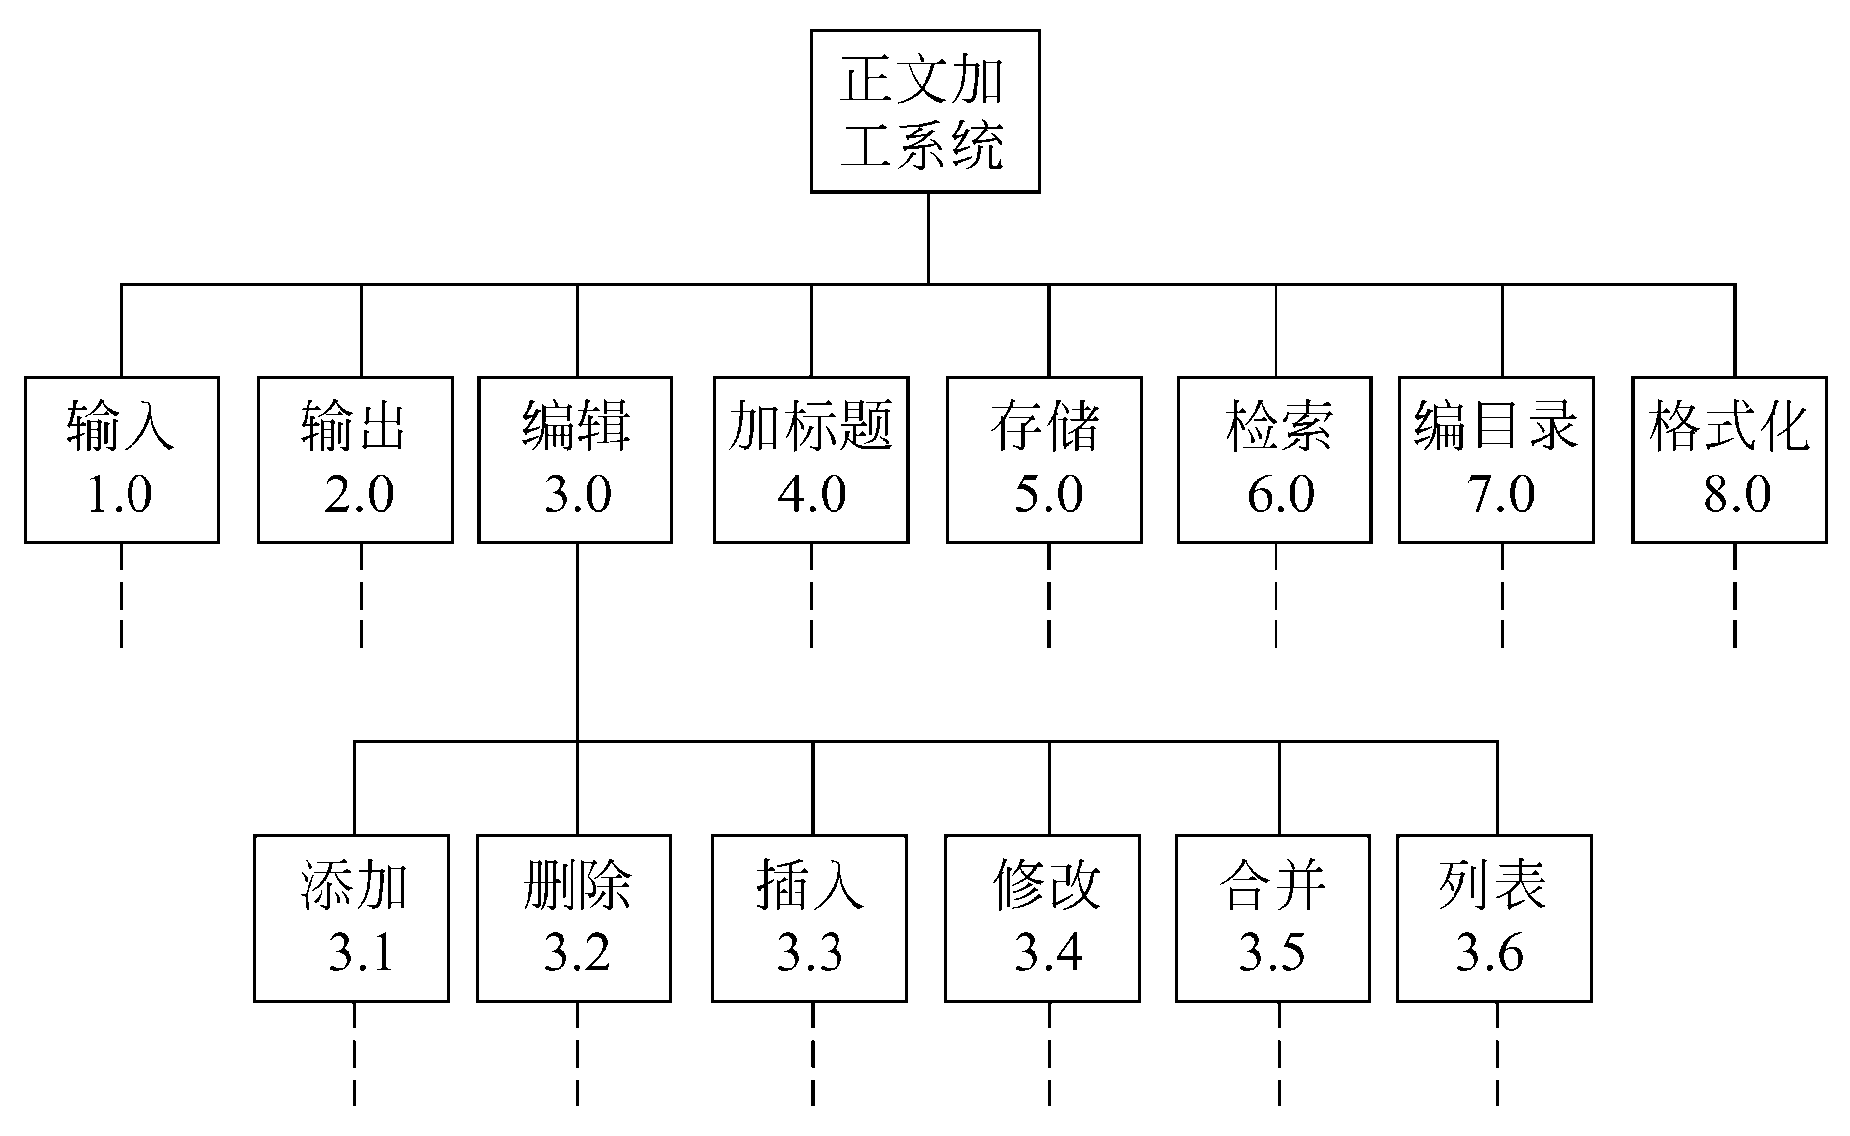
图5.4 带编号的层次图(H图)

Slide 66
5.4.2 结构图
Yourdon提出的结构图是进行软件结构设计的另一个有力工具。结构图和层次图类似，也是描绘软件结构的图形工具，图中一个方框代表一个模块，框内注明模块的名字或主要功能；方框之间的箭头(或直线)表示模块的调用关系。因为按照惯例总是图中位于上方的方框代表的模块调用下方的模块，即使不用箭头也不会产生二义性，为了简单起见，可以只用直线而不用箭头表示模块间的调用关系。

Slide 67
在结构图中通常还用带注释的箭头表示模块调用过程中来回传递的信息。如果希望进一步标明传递的信息是数据还是控制信息，则可以利用注释箭头尾部的形状来区分：尾部是空心圆表示传递的是数据，实心圆表示传递的是控制信息。图5.5是结构图的一个例子。
以上介绍的是结构图的基本符号，也就是最经常使用的符号。此外还有一些附加的符号，可以表示模块的选择调用或循环调用。图5.6表示当模块M中某个判定为真时调用模块A，为假时调用模块B。图5.7表示模块M循环调用模块A、B和C。

Slide 68
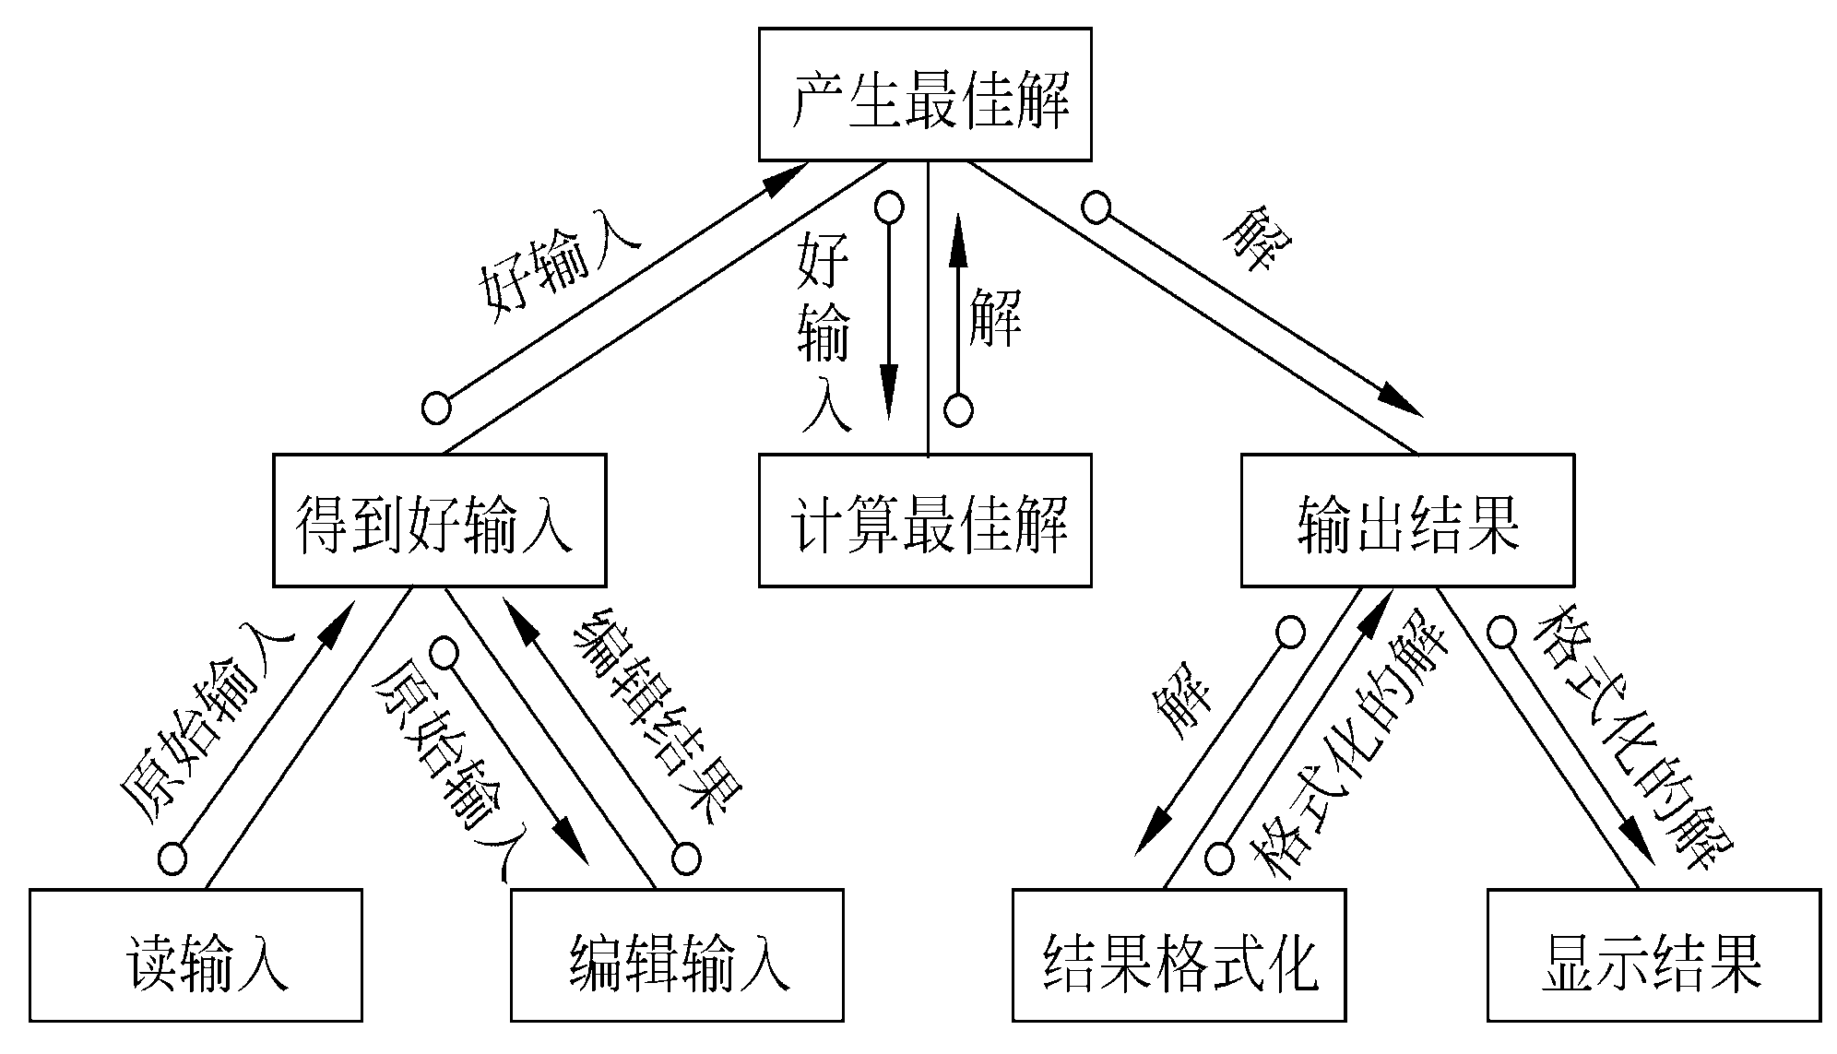
图5.5 结构图的例子——产生最佳解的一般结构

Slide 69
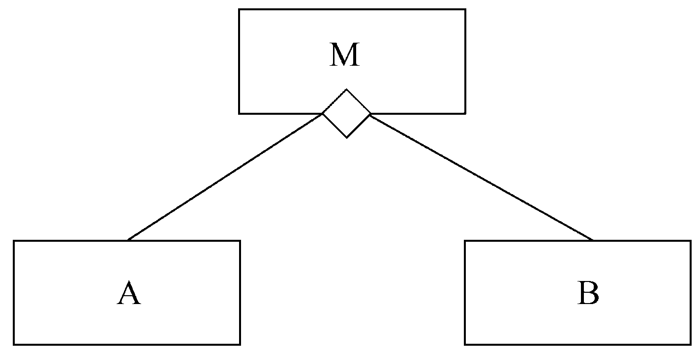
图5.6 判定为真时调用A，为假时调用B

Slide 70
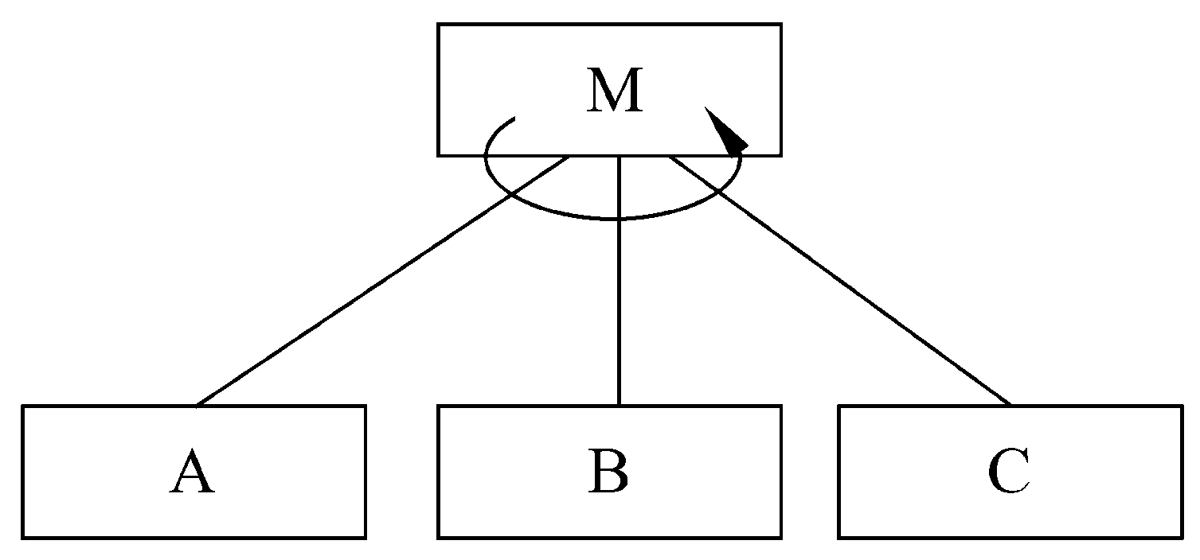
图5.7 模块M循环调用模块A、B、C

Slide 71
通常用层次图作为描绘软件结构的文档。
结构图作为文档并不很合适，因为图上包含的信息太多有时反而降低了清晰程度。

Slide 72
5.5 面向数据流的设计方法
面向数据流的设计方法的目标是给出设计软件结构的一个系统化的途径。
因为任何软件系统都可以用数据流图表示，所以面向数据流的设计方法理论上可以设计任何软件的结构。
通常所说的结构化设计方法(简称SD方法)，也就是基于数据流的设计方法。

Slide 73
5.5.1 概念
面向数据流的设计方法把信息流映射成软件结构，信息流的类型决定了映射的方法。
信息流有下述两种类型。
1. 变换流
参看图5.8，信息沿输入通路进入系统，同时由外部形式变换成内部形式，进入系统的信息通过变换中心，经加工处理以后再沿输出通路变换成外部形式离开软件系统。当数据流图具有这些特征时，这种信息流就叫作变换流。

Slide 74
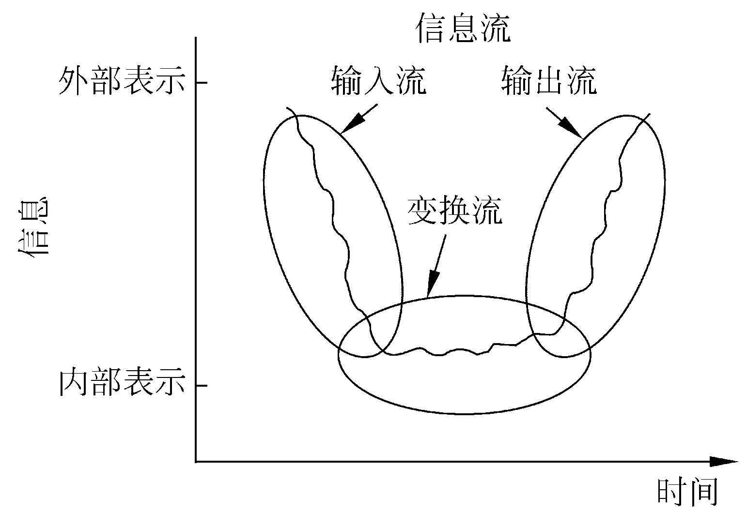
图5.8 变换流

Slide 75
2. 事务流
基本系统模型意味着变换流，因此，原则上所有信息流都可以归结为这一类。但是，当数据流图具有和图5.9类似的形状时，这种数据流是“以事务为中心的”，也就是说，数据沿输入通路到达一个处理T，这个处理根据输入数据的类型在若干个动作序列中选出一个来执行。这类数据流应该划为一类特殊的数据流，称为事务流。图5.9中的处理T称为事务中心，它完成下述任务：
(1) 接收输入数据(输入数据又称为事务)；
(2) 分析每个事务以确定它的类型；
(3) 根据事务类型选取一条活动通路。

Slide 76
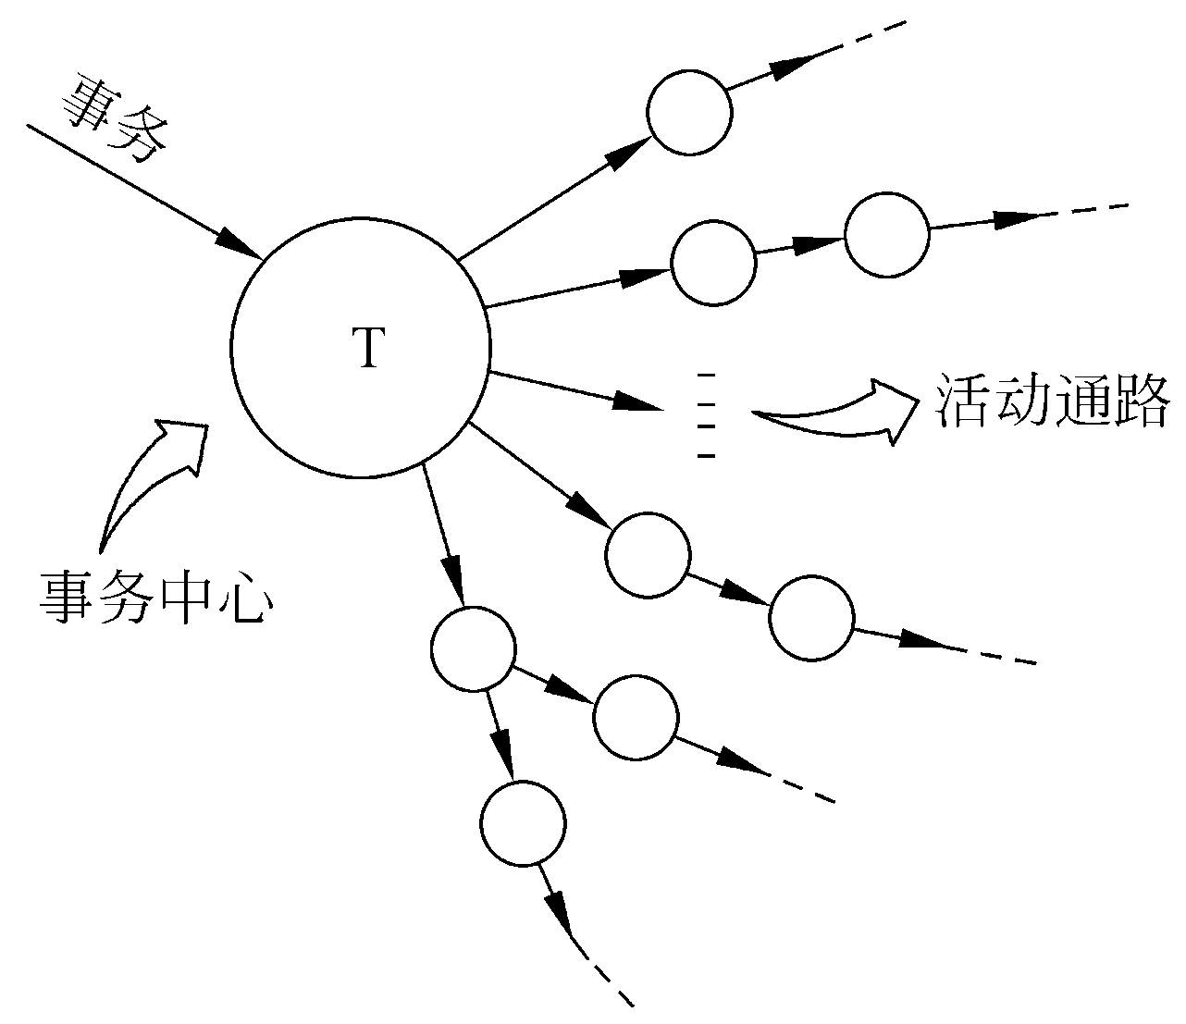
图5.9 事务流

Slide 77
3. 设计过程
图5.10（见书96页）说明了使用面向数据流方法逐步设计的过程。

Slide 78
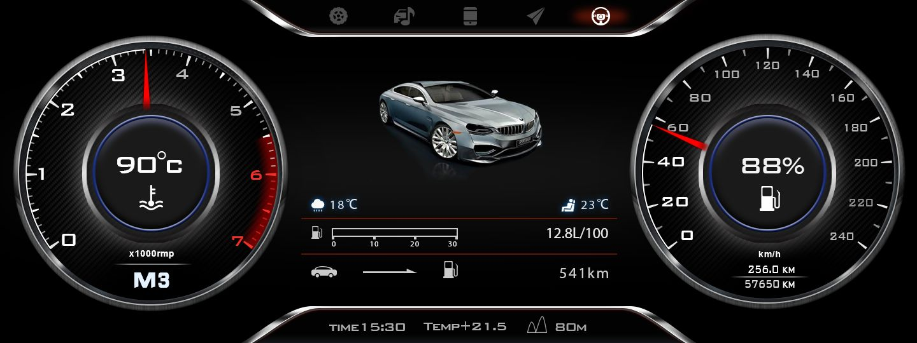
5.5.2 变换分析
变换分析是一系列设计步骤的总称，经过这些步骤把具有变换流特点的数据流图按预先确定的模式映射成软件结构。
例子
作为面向数据流的设计方法中变换分析的例子，考虑汽车数字仪表板的设计。

Slide 79
仪表板功能如下：
(1) 通过模数转换实现传感器和微处理机接口；
(2) 在发光二极管面板上显示数据；
(3) 指示每小时英里数(mph)，行驶的里程，每加仑油行驶的英里数(mpg)等等；
(4) 指示加速或减速；
(5) 超速警告：如果车速超过55英里/小时，则发出超速警告铃声。
在软件需求分析阶段应该对上述每条要求以及系统的其他特点进行全面的分析评价，建立起必要的文档资料，特别是数据流图。

Slide 80
2. 设计步骤
第1步 复查基本系统模型。
复查的目的是确保系统的输入数据和输出数据符合实际。
第2步 复查并精化数据流图。
应该对需求分析阶段得出的数据流图认真复查，并且在必要时进行精化。不仅要确保数据流图给出了目标系统的正确的逻辑模型，而且应该使数据流图中每个处理都代表一个规模适中相对独立的子功能。
假设在需求分析阶段产生的数字仪表板系统的数据流图如图5.11（见书97页）所示。

Slide 81
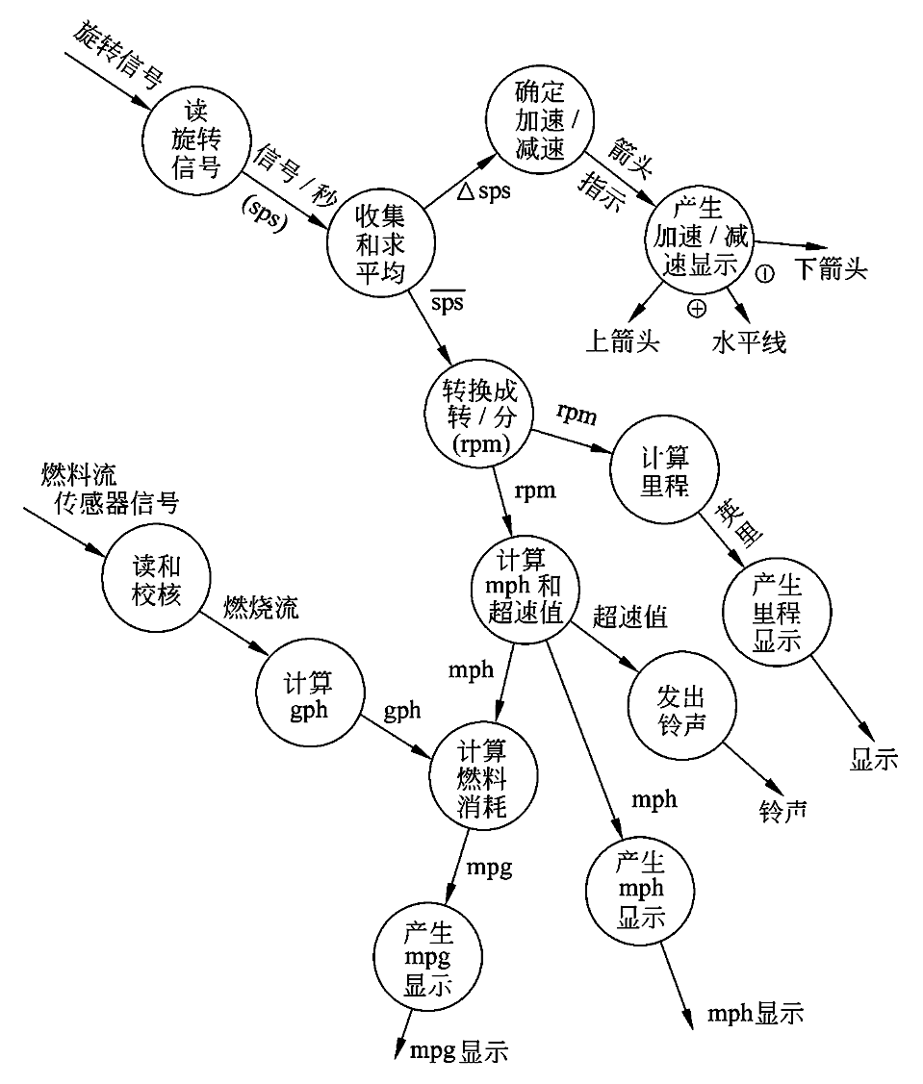

Slide 82
第3步 确定数据流图具有变换特性还是事务特性。
一般地说，一个系统中的所有信息流都可以认为是变换流，但是，当遇到有明显事务特性的信息流时，建议采用事务分析方法进行设计。在这一步，设计人员应该根据数据流图中占优势的属性，确定数据流的全局特性。此外还应该把具有和全局特性不同的特点的局部区域孤立出来，以后可以按照这些子数据流的特点精化根据全局特性得出的软件结构。

Slide 83
从图5.11看出，数据沿着两条输入通路进入系统，然后沿着5条通路离开，没有明显的事务中心。因此可以认为这个信息流具有变换流的总特征。
第4步 确定输入流和输出流的边界，从而孤立出变换中心。
输入流和输出流的边界和对它们的解释有关，也就是说，不同设计人员可能会在流内选取稍微不同的点作为边界的位置。当然在确定边界时应该仔细认真，但是把边界沿着数据流通路移动一个处理框的距离，通常对最后的软件结构只有很小的影响。
对于汽车数字仪表板的例子，设计人员确定的流的边界如图5.12（见书98页）所示。

Slide 84
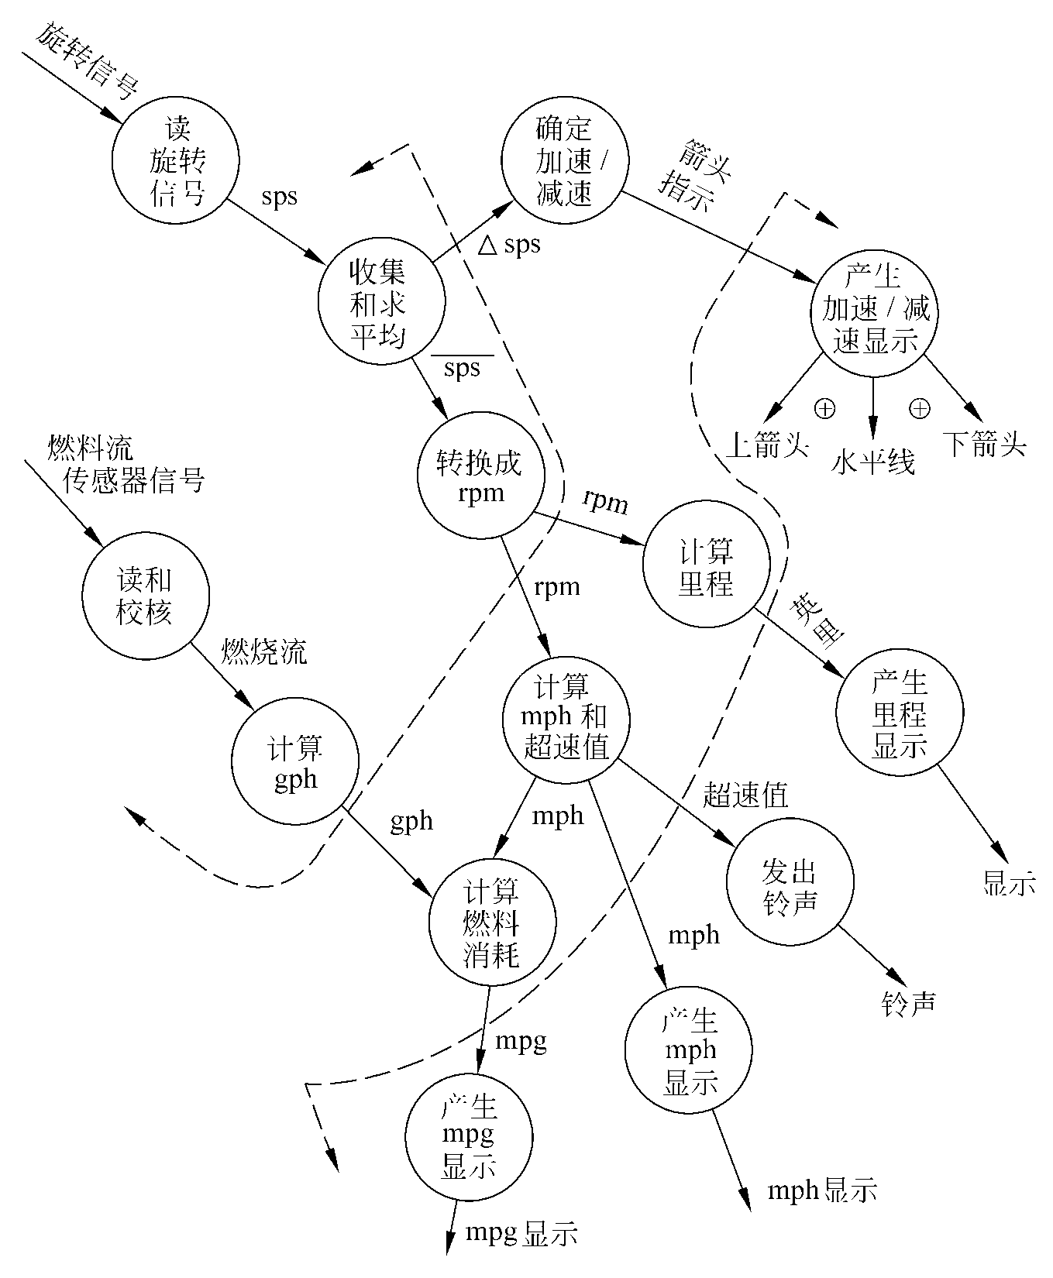

Slide 85
第5步 完成“第一级分解”。
软件结构代表对控制的自顶向下的分配，所谓分解就是分配控制的过程。
对于变换流的情况，数据流图被映射成一个特殊的软件结构，这个结构控制输入、变换和输出等信息处理过程。图5.13说明了第一级分解的方法。位于软件结构最顶层的控制模块Cm协调下述从属的控制功能：
输入信息处理控制模块Ca,协调对所有输入数据的接收；
变换中心控制模块Ct,管理对内部形式的数据的所有操作；

Slide 86
输出信息处理控制模块Ce，协调输出信息的产生过程。
虽然图5.13意味着一个三叉的控制结构，但是，对一个大型系统中的复杂数据流可以用两个或多个模块完成上述一个模块的控制功能。应该在能够完成控制功能并且保持好的耦合和内聚特性的前提下，尽量使第一级控制中的模块数目取最小值。
对于数字仪表板的例子，第一级分解得出的结构如图5.14所示。每个控制模块的名字表明了为它所控制的那些模块的功能。

Slide 87
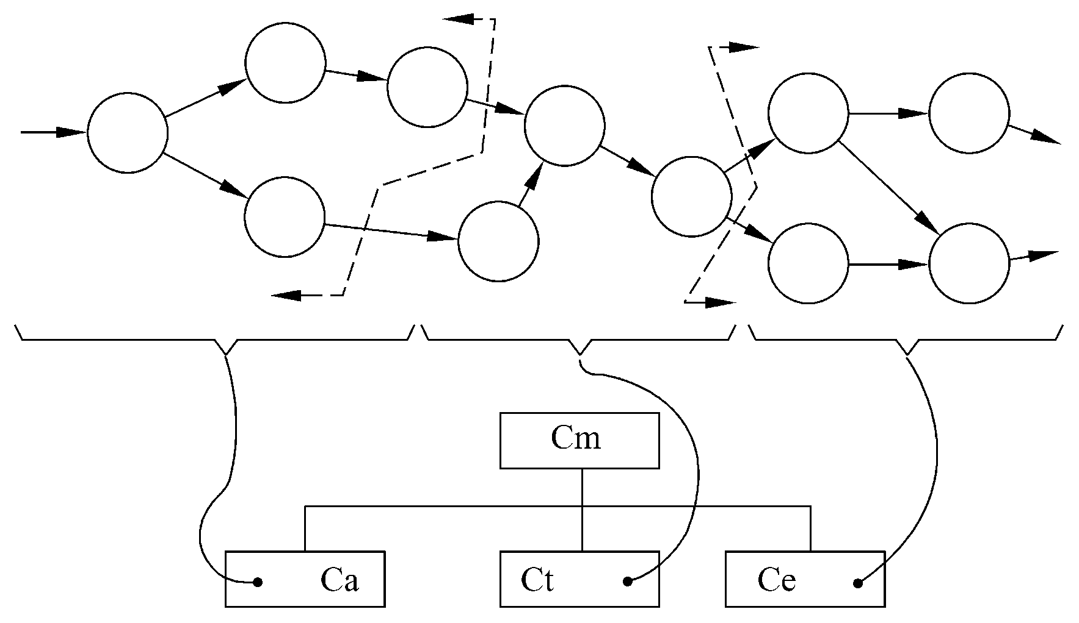
图5.13 第一级分解的方法

Slide 88
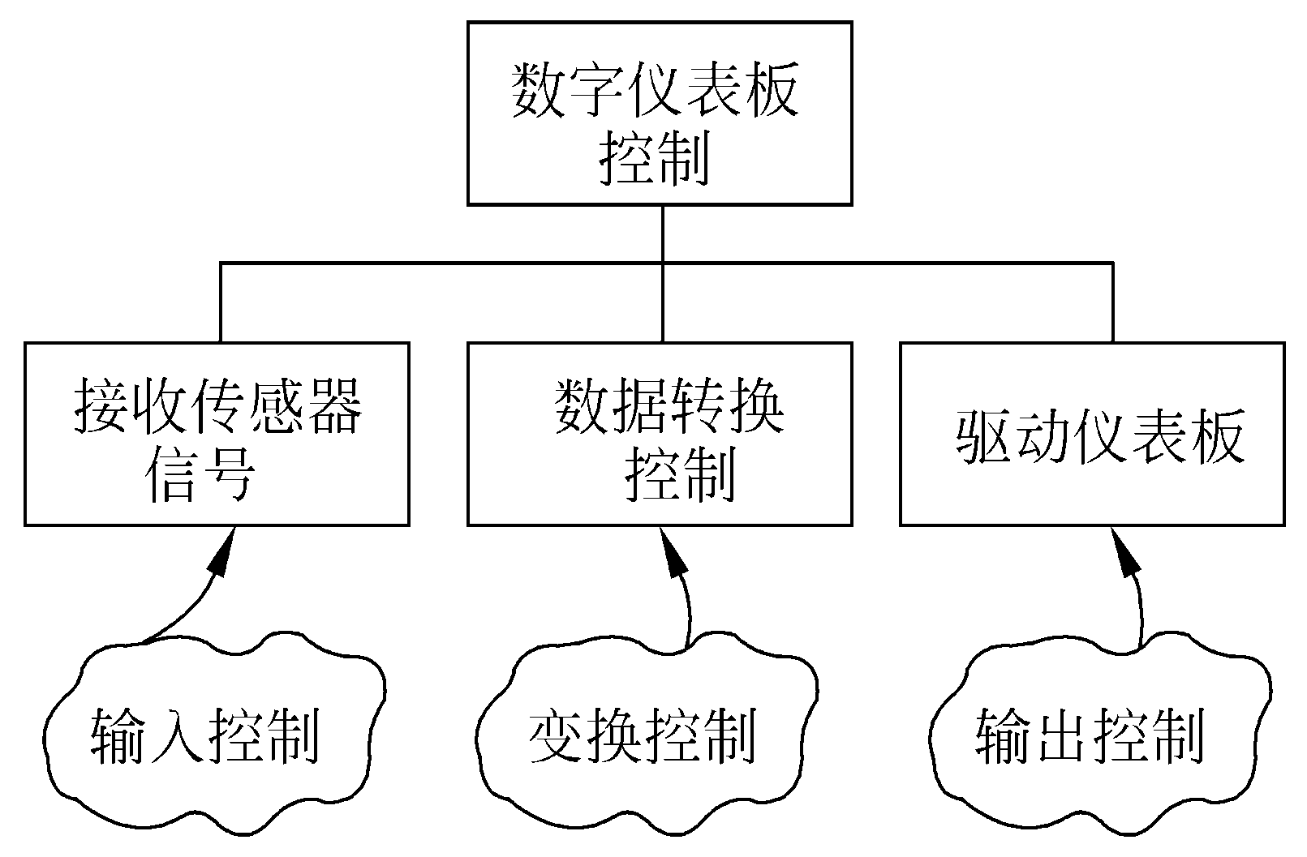
图5.14 数字仪表板系统的第一级分解

Slide 89
第6步 完成“第二级分解”。
所谓第二级分解就是把数据流图中的每个处理映射成软件结构中一个适当的模块。完成第二级分解的方法是，从变换中心的边界开始沿着输入通路向外移动，把输入通路中每个处理映射成软件结构中Ca控制下的一个低层模块；然后沿输出通路向外移动，把输出通路中每个处理映射成直接或间接受模块Ce控制的一个低层模块；最后把变换中心内的每个处理映射成受Ct控制的一个模块。图5.15表示进行第二级分解的普遍途径。

Slide 90
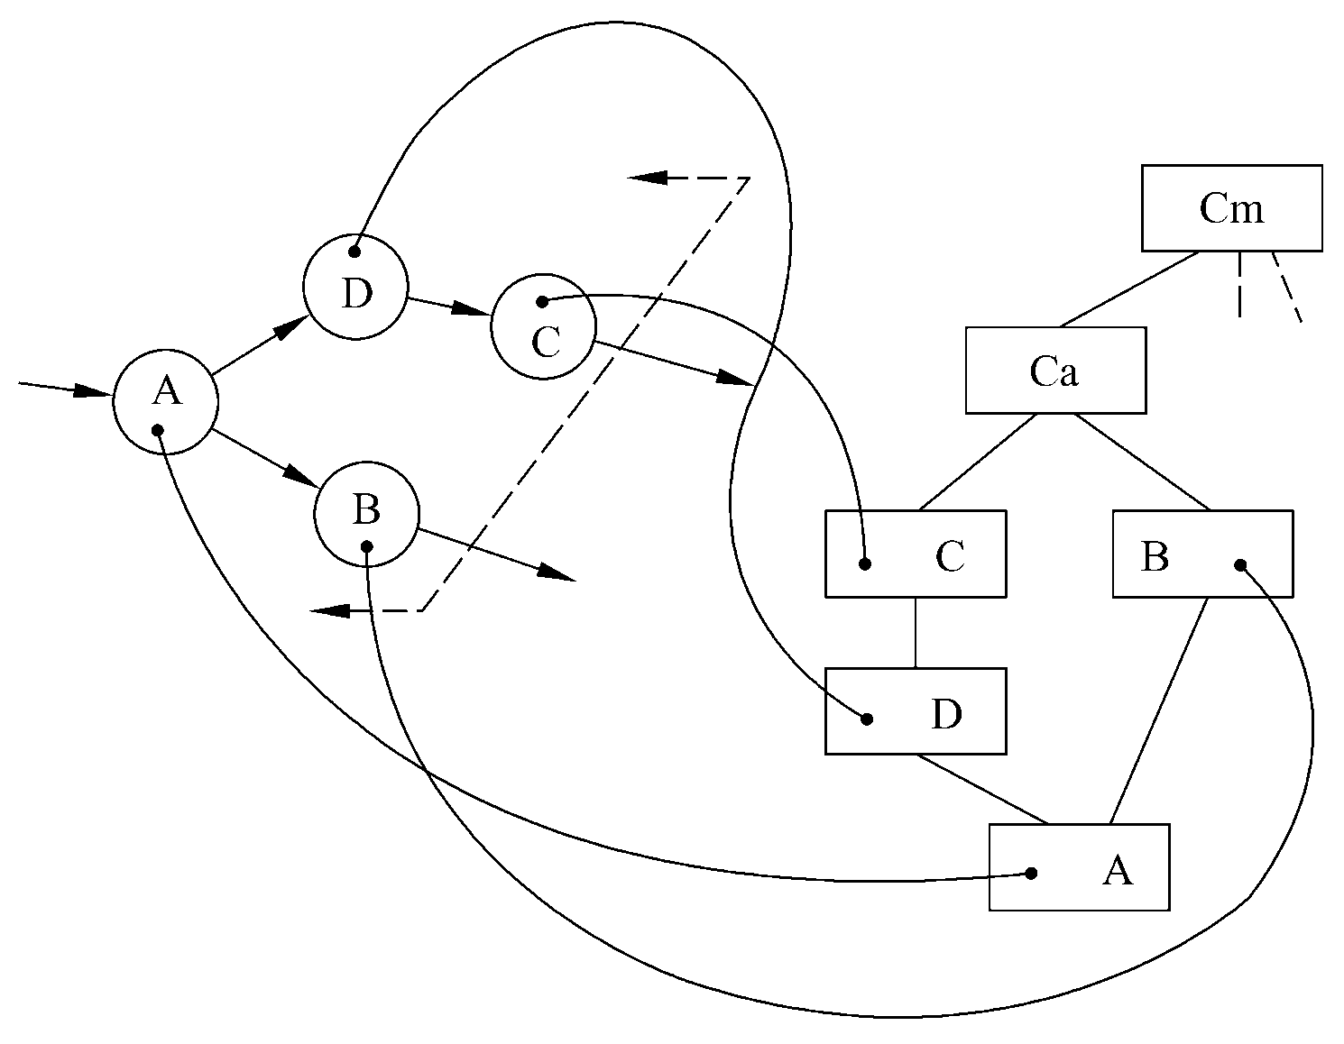
图5.15 第二级分解的方法

Slide 91
虽然图5.15描绘了在数据流图中的处理和软件结构中的模块之间的一对一的映射关系，但是，不同的映射经常出现。应该根据实际情况以及“好”设计的标准，进行实际的第二级分解。
对于数字仪表板系统的例子，第二级分解的结果分别用图5.16，5.17和5.18描绘。这3张图表示对软件结构的初步设计结果。虽然图中每个模块的名字表明了它的基本功能，但是仍然应该为每个模块写一个简要说明，描述：

Slide 92
进出该模块的信息(接口描述)；
模块内部的信息；
过程陈述，包括主要判定点及任务等；
对约束和特殊特点的简短讨论。
这些描述是第一代的设计规格说明，在这个设计时期进一步的精化和补充是经常发生的。
第7步 使用设计度量和启发式规则对第一次分割得到的软件结构进一步精化。

Slide 93
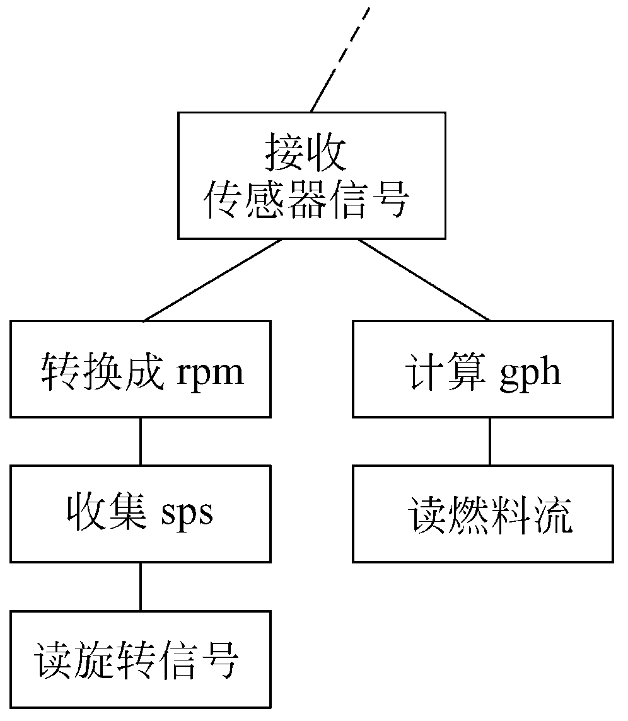
图5.16 未经精化的输入结构

Slide 94
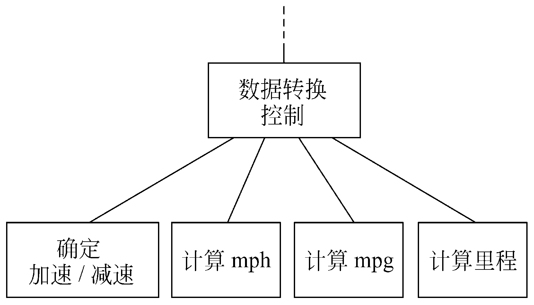
图5.17 未经精化的变换结构

Slide 95
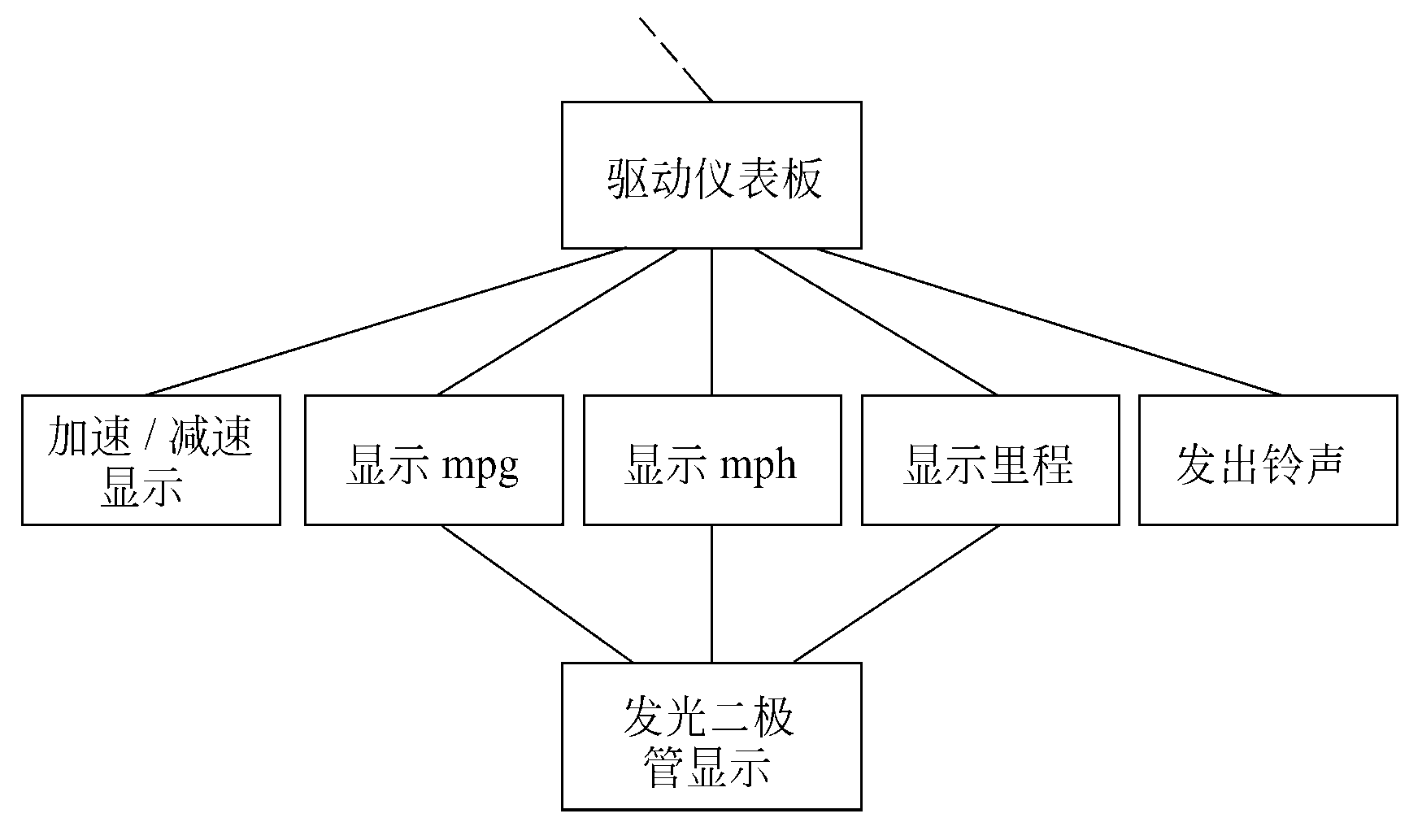
图5.18 未经精化的输出结构

Slide 96
对第一次分割得到的软件结构，总可以根据模块独立原理进行精化。为了产生合理的分解，得到尽可能高的内聚、尽可能松散的耦合，最重要的是，为了得到一个易于实现、易于测试和易于维护的软件结构，应该对初步分割得到的模块进行再分解或合并。
具体到数字仪表板的例子，对于从前面的设计步骤得到的软件结构，还可以做许多修改。下面是某些可能的修改：
输入结构中的模块“转换成rpm”和“收集sps”可以合并；
模块“确定加速/减速”可以放在模块“计算mph”下面，以减少耦合；

Slide 97
模块“加速/减速显示”可以相应地放在模块“显示mph”的下面。
经过上述修改后的软件结构画在图5.19中。

Slide 98
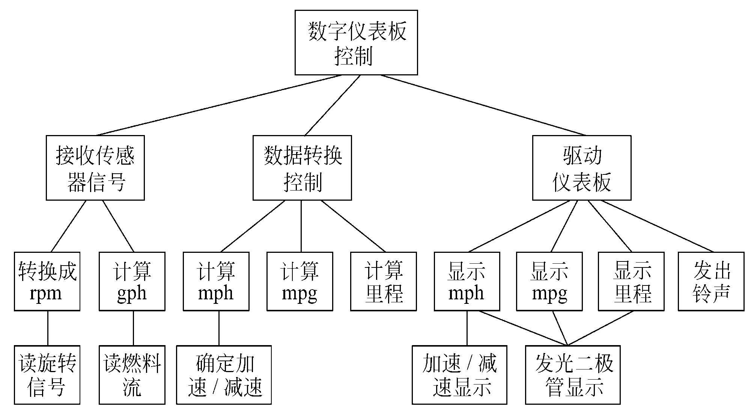
图5.19 精化后的数字仪表板系统的软件结构

Slide 99
5.5.3 事务分析
虽然在任何情况下都可以使用变换分析方法设计软件结构，但是在数据流具有明显的事务特点时，也就是有一个明显的“发射中心”(事务中心)时，还是以采用事务分析方法为宜。
事务分析的设计步骤和变换分析的设计步骤大部分相同或类似，主要差别仅在于由数据流图到软件结构的映射方法不同。

Slide 100
由事务流映射成的软件结构包括一个接收分支和一个发送分支。映射出接收分支结构的方法和变换分析映射出输入结构的方法很相像，即从事务中心的边界开始，把沿着接收流通路的处理映射成模块。发送分支的结构包含一个调度模块，它控制下层的所有活动模块；然后把数据流图中的每个活动流通路映射成与它的流特征相对应的结构。图5.20说明了上述映射过程。
对于一个大系统，常常把变换分析和事务分析应用到同一个数据流图的不同部分，由此得到的子结构形成“构件”，可以利用它们构造完整的软件结构。

Slide 101
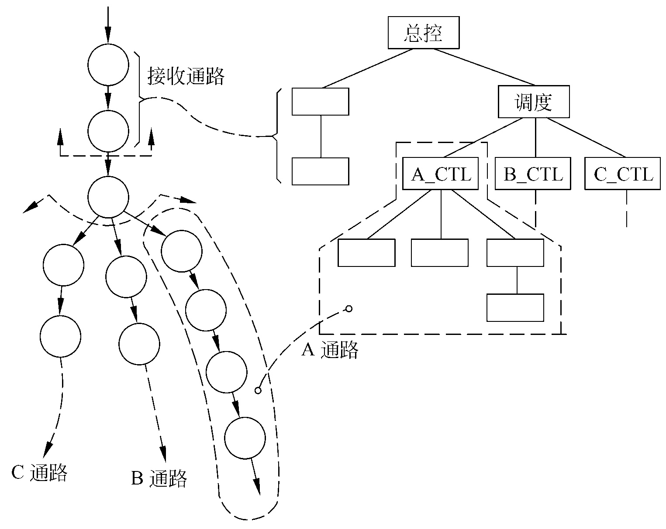
图5.20 事务分析的映射方法

Slide 102
一般说来，如果数据流不具有显著的事务特点，最好使用变换分析。
反之，如果具有明显的事务中心，则应该采用事务分析技术。

Slide 103
5.5.4 设计优化
考虑设计优化问题时应该记住，“一个不能工作的‘最佳设计’的价值是值得怀疑的”。软件设计人员应该致力于开发能够满足所有功能和性能要求，而且按照设计原理和启发式设计规则衡量是值得接收的软件。
应该在设计的早期阶段尽量对软件结构进行精化。可以导出不同的软件结构，然后对它们进行评价和比较，力求得到“最好”的结果。
这种优化的可能，是把软件结构设计和过程设计分开的真正优点之一。

Slide 104
注意，结构简单通常既表示设计风格优雅，又表明效率高。
设计优化应该力求做到在有效的模块化的前提下使用最少量的模块，以及在能够满足信息要求的前提下使用最简单的数据结构。
对于时间是决定性因素的应用场合，可能有必要在详细设计阶段，也可能在编写程序的过程中进行优化。
软件开发人员应该认识到，程序中相对说比较小的部分(典型地，10%～20%)，通常占用全部处理时间的大部分(50%～80%)。

Slide 105
初步设计报告
概要设计说明书模板
数据库设计报告模板

